Slide 1
INTRODUCTION TO SENTIMENT ANALYSIS

Slide 2
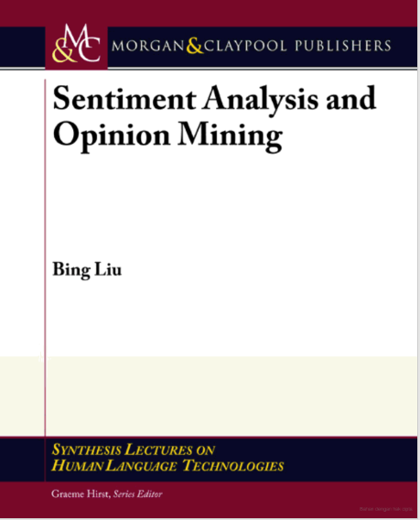
Bing Liu. Sentiment Analysis and Opinion Mining, Morgan & Claypool Publishers, May 2012.
Notes:
Buku referensi yang dapat digunakan.

Slide 3
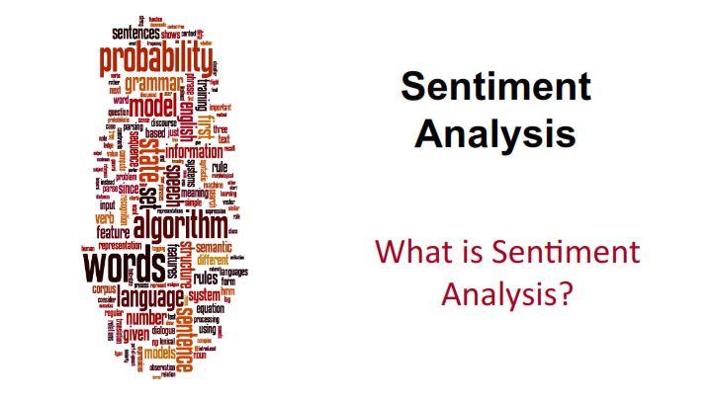

Slide 4
Introduction
• Sentiment analysis
• Computational study of opinions, sentiments, evaluations, attitudes,
appraisal, affects, views, emotions, subjectivity, etc., expressed in
text.
• Text = Reviews, biogs, discussions, news, comments, feedback ....
• Sometimes called opinion mining
Notes:
Sentiment Analysis adalah salah satu topik dalam data science yang cukup populer. Melalui analisis sentimen, kita dapat menganalisis opini, sentimen, evaluasi, sikap, penilaian, pengaruh, pandangan, subjektivitas, dll pada suatu teks.
Bentuk teks yang dapat digunakan dalam sentiment analysis beragam, dapat berupa review, blog, biografi, diskusi, berita, komentar, umpan balik(feedback) dan lain-lain.
Analisis sentimen memiliki banyak nama lain, yaitu:
Opinion extraction, Opinion mining, Sentiment mining, Subjectivity analysis

Slide 5
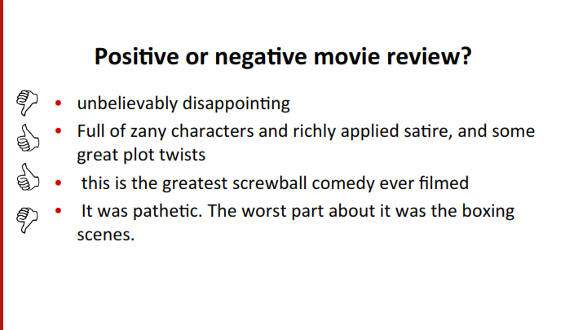
Notes:
Contoh analisis sentimen: mengidentifikasi review film. Apakah negatif atau positif

Slide 6
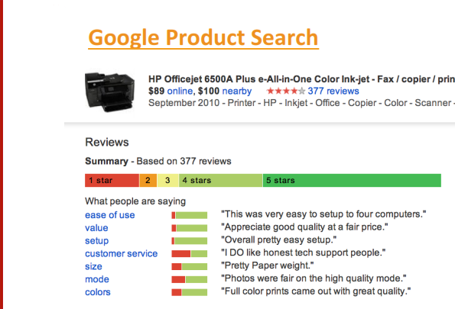
Notes:
Contoh analisis sentimen: mengidentifikasi pendapat konsumen dari komentar review produk (teks maupun rating bintang)

Slide 7
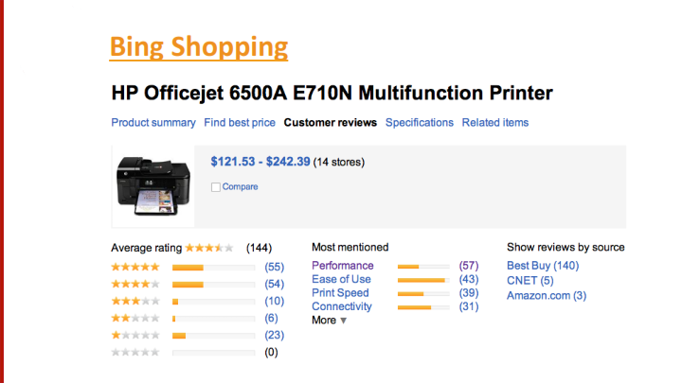
Notes:
Contoh analisis sentimen: mengidentifikasi pendapat konsumen dari komentar review produk (teks maupun rating bintang)

Slide 8
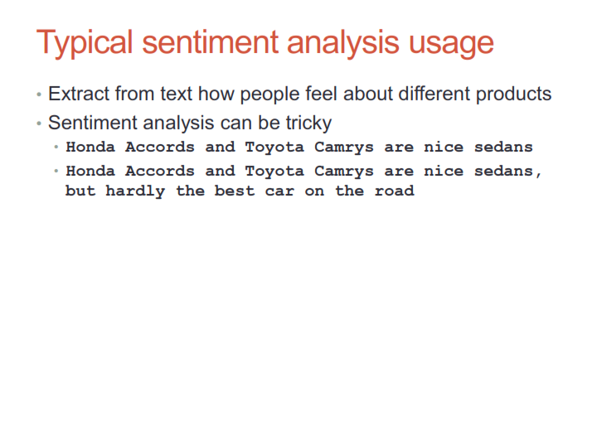
Notes:
Contoh penggunaan sentiment analysis salah satunya adalah untuk mengetahui pendapat/opini konsumen terhadap beberapa produk.
Dari contoh diatas, dapat dilihat bahwa analisis sentimen tidak mudah. Ada kalanya dengan mudah opini dapat diperoleh seperti contoh pertama, namun pada kasus yang lain, akan ada opini yang saling bertolak belakang dalam satu kalimat teks.

Slide 9
Opinions
are widely stated
•
Organization internal data
• Customer feedback from emails, call centers,
News and reports
• Opinions in news articles and commentaries
Word-of-mouth on the Web
etc.
•
•
•
Personal experiences and opinions about anything
reviews, forums, blogs, Twitter, micro-biogs, etc
in
•
•
Comments about articles, issues, topics, reviews, etc.
Postings at social networking sites, e.g., Facebook.
Notes:
Dari mana kita bisa memperoleh data untuk melakukan analisis sentimen?
Di era big data ini, opini pengguna internet dapat kita temui dari berbagai sumber.
Sebagai contoh:
Data internal perusahaan : umpan balik(feedback) pada email pelanggan, percakapan call center, dll.
Berita dan laporan : komentar dari artikel berita, atau artikel opini yang ditulis perorangan
Situs web : pengalaman personal pengguna web pada review, forum, twitter, micro-blog dll; komen pada artikel di situs web/review dll; posting sosial media facebook, instagram, dll.

Slide 10
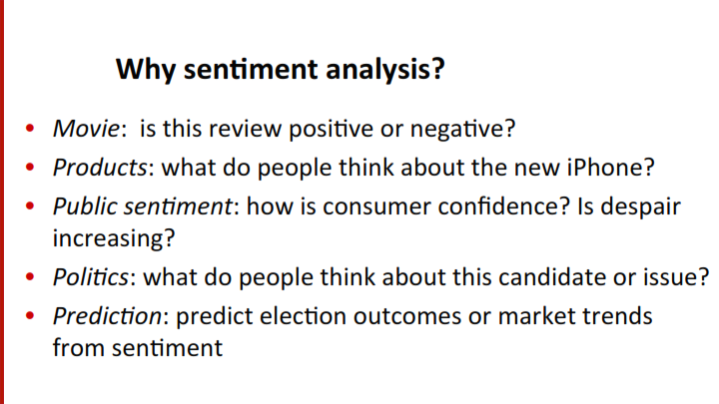
Notes:
Mengapa perlu dilakukan analisis sentimen?
Misal:
Rumah produksi film ingin menganalisis bagaimana review penonton terhadap film yang telah dirilis
Perusahaan industri barang ingin mengetahui bagaimana pendapat konsumen terhadap produk yang dipasarkan
Mengetahui kepercayaan diri konsumen
Mengetahui preferensi pemilih terhadap kandidat dalam pemilu
Prediksi penjualan berdasarkan sentimen. Contoh : produk yg mendapat review baik dan banyak yg mereview bisa dikatakan sbg produk yg “populer” sehingga dengan mengetahui produk yg populer, dapat membantu penjual dalam manajemen stok

Slide 11
Sentiment analysis
applications
•
Businesses and organizations
• Benchmark products and services; market intelligence.
• Businesses spend a huge amount of money to find consumer opinions
using consultants, surveys and focus groups, etc
Ad placement: e.g. in social media
• Place an ad if one praises a product.
• Place an ad from a competitor if one criticizes a product.
•
Notes:
Pengaplikasian analisis sentimen pada beberapa bidang akan sangat membantu..
Di bidang bisnis dan organisasi, sangat umum jika perusahaan melakukan investasi dengan membayar para ahli untuk mengetahui opini konsumen, yang dapat diperoleh melalui survey, maupun cara lainnya. Hal ini dilakukan untuk menilai atau mencari patokan apa saja preferensi konsumen terkini terhadap produk dan jasa yang dimiliki perusahaan sehingga muncullah istilah market intelligence. Yang mana dengan mengimplementasikan sentimen analisis, analisis pasar semakin memiliki dasar yang kuat, sehingga penentuan keputusan pemasaran pun akan lebih mudah.
Masih ada kaitannya dg bidang industri, hasil analisis sentimen dapat digunakan sbg penentuan iklan. Misal : iklan A akan ditampilkan di medsos konsumen yang pernah menilai A sebagai produk yang baik, dst.

Slide 12
NEXT…….
Pembahasan contoh paper / Jurnal:
Implementasi Sentiment Analysis
dan metode yang digunakan.

